Slide 1
はじめての製造業
製造業とは

Slide 2
コース全体の概要
はじめて製造業に携わる方々が概要を掴むことができる
製造業の業務の全体像が理解できる
製造業の現場で大切にすべき基本知識やスキルを学べる
製造業の品質管理やコスト管理の考え方が分かる

Slide 3
講座受講の効果
日本産業全体の中での製造業の位置づけが分かる
製造業が日本経済に果たす役割が分かる
自社が社会にどのように貢献しているかが分かる
製造業のビジネスモデルが分かる

Slide 4
この講座で学ぶこと
産業全体の中の製造業
製造業の種類
製造業の営み
製造業のビジネスモデル

Slide 5
産業全体の中の製造業

Slide 6
産業全体の中の製造業
日本標準産業分類 大分類
第一次産業
第二次産業
第三次産業
鉱業, 採石業,
砂利採取業
電気・ガス・熱供給・水道業
農業, 林業
漁業（水産業）
建設業
情報通信業
製造業
運輸業, 郵便業
卸売業, 小売業
他全15業種

Slide 7
産業全体の中の製造業
日本の経済に占める製造業の割合
経済で使用される指標
GDP
(Gross Domestic Product)
国内で新たに生み出された
モノやサービスの付加価値

Slide 8
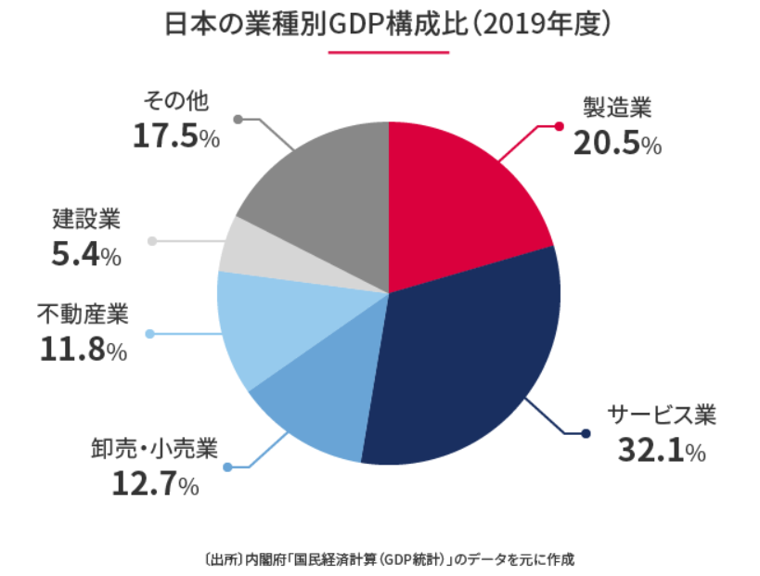
産業全体の中の製造業
日本の経済に占める製造業の割合
日本のGDP（国内総生産）の
約２割
が製造業
約２割

Slide 9
産業全体の中の製造業
日本標準産業分類 大分類
第一次産業
第二次産業
第三次産業
鉱業, 採石業,
砂利採取業
電気・ガス・熱供給・水道業
農業, 林業
漁業（水産業）
建設業
情報通信業
製造業
運輸業, 郵便業
卸売業, 小売業
他全15業種

Slide 10
製造業の種類

Slide 11
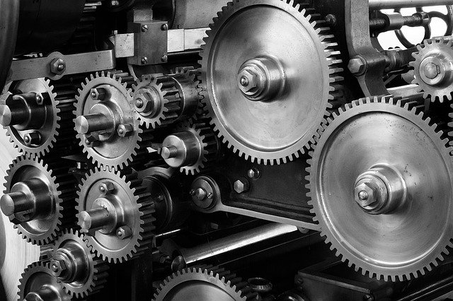
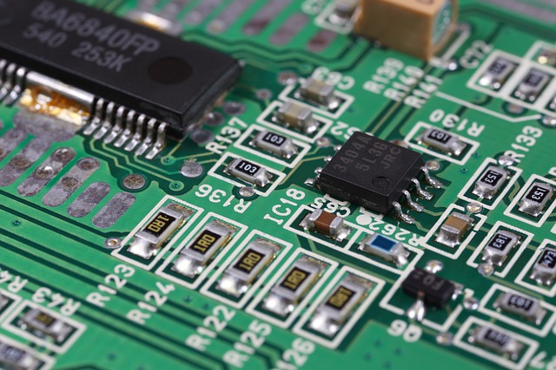

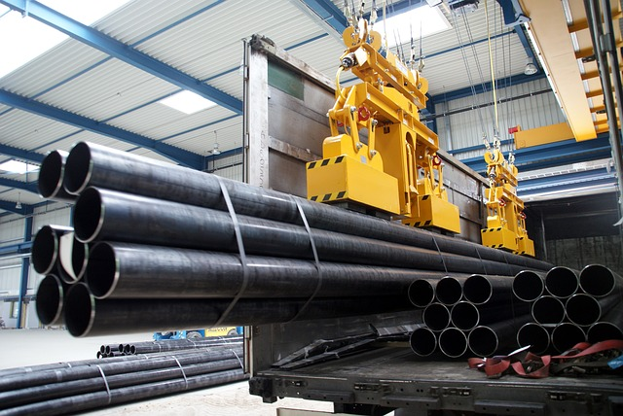
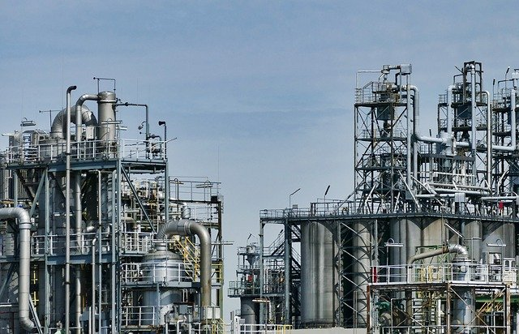
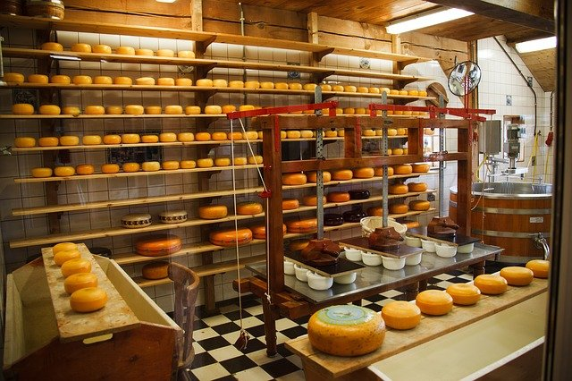

製造業の種類
機械関連
電子部品・電子デバイス関連
金属・鉄鋼関連
医薬品関連
化学関連
食品関連
建築・住宅関連

Slide 12
製造業の種類
全部で24業種
日本標準産業分類 中分類
基礎素材型産業
加工組立型産業
生活関連型産業
木造・木製品製造業
はん用機械器具製造業
食料品製造業
プラスチック製品製造業
電気機械器具製造業
家具・装備品製造業
化学工業
生産用機械器具製造業
繊維工業
ゴム製品製造業
業務用機械器具製造業
印刷・同関連業
他全11業種
他全5業種
他全8業種

Slide 13
製造業の営み

Slide 14
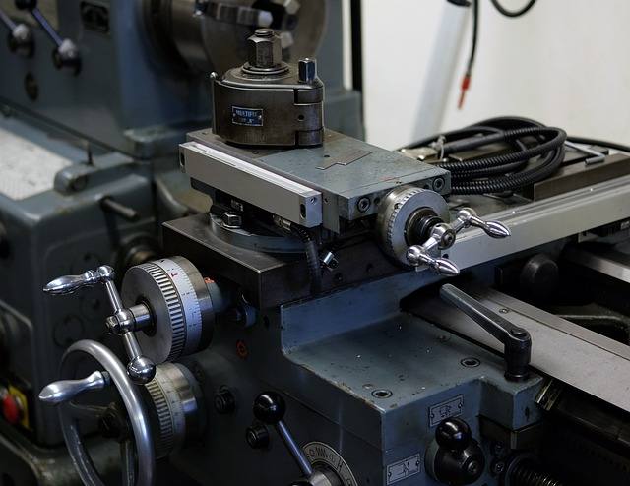
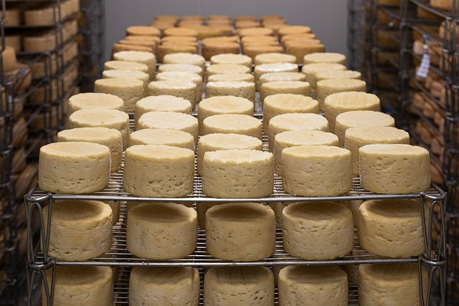
製造業の営み
製造業とは
ものを作る産業
ものを作る各段階で「 」をつけ、
人々の役に立つものをつくる産業
付加価値

Slide 15




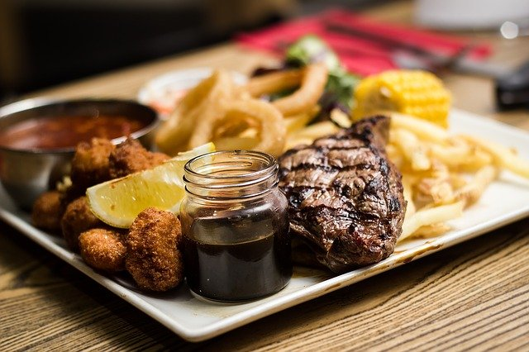
製造業の営み
レストランの例
仕入れる
加工する
調理する
盛り付ける
提供する
付加価値
付加価値
付加価値
付加価値
素材を仕入れ、調理に適した形に素材を加工し、
美味しく食べられるように調理して、顧客に提供する

Slide 16
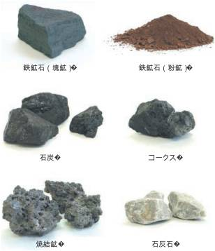
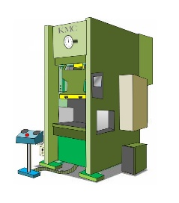
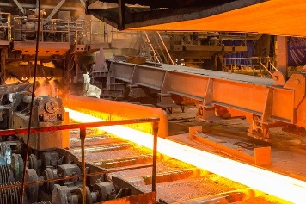
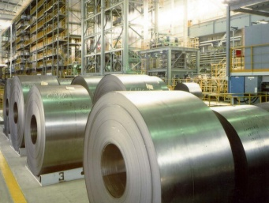
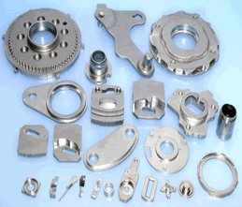
製造業の営み
プレス製品の例
製品を
提供する
鉄原料
鉄を溶かす
鉄板を作る
プレスする
付加価値
付加価値
付加価値
付加価値
ものを作る各段階で「付加価値」をつけ、
人々の役に立つものをつくる

Slide 17




製造業の営み
付加価値を付けるために必要なもの①
管理
営業
ヒト
Man
技術
作業

Slide 18
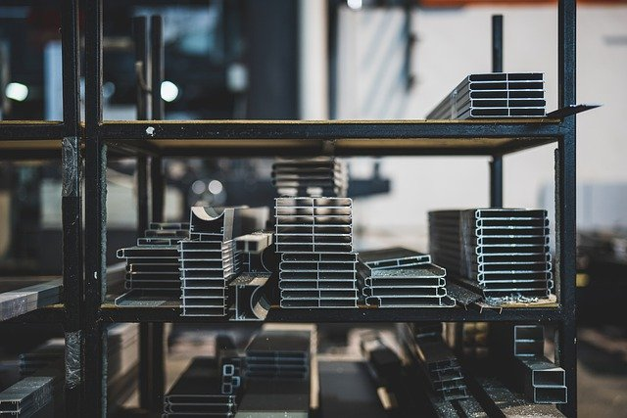

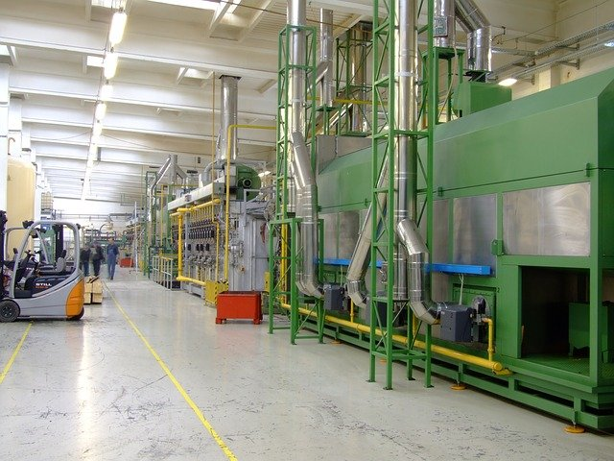
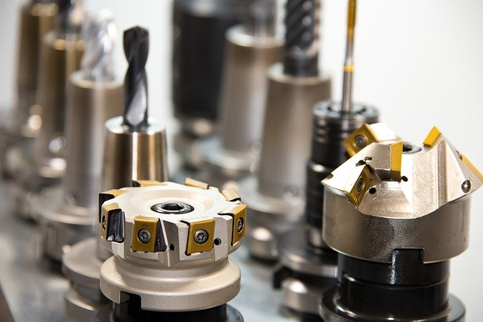
製造業の営み
付加価値を付けるために必要なもの②
建物
材料
モノ
Material
設備
道具

Slide 19




製造業の営み
付加価値を付けるために必要なもの③
建物維持費
給与
カネ
Money
設備購入資金
材料仕入れ

Slide 20


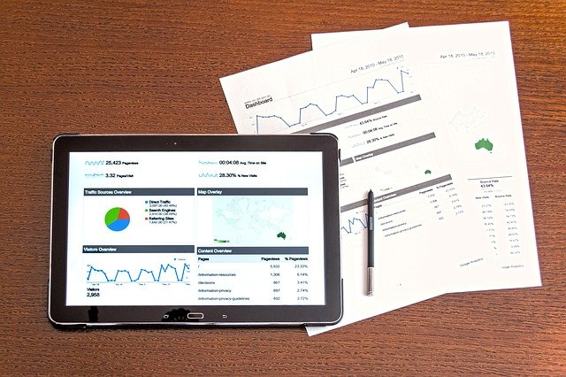

製造業の営み
付加価値を付けるために必要なもの④
受注情報
お客様の声
情報
Information
工場内の情報
世の中の動向

Slide 21
製造業の営み
付加価値を付けるために必要なものまとめ
ヒト
Man
カネ
経営資源
モノ
Money
Material
3M+情報
情報
Information

Slide 22
製造業のビジネスモデル

Slide 23
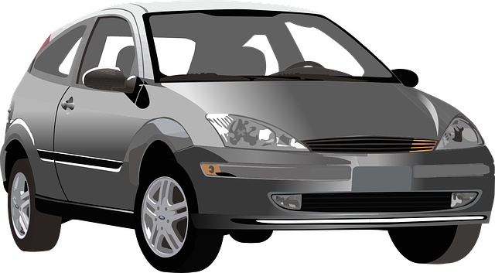


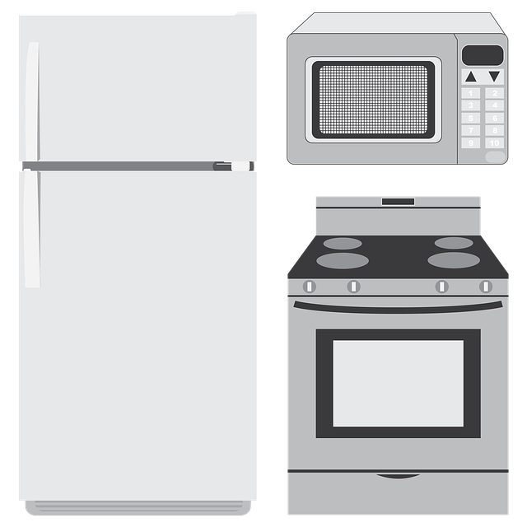
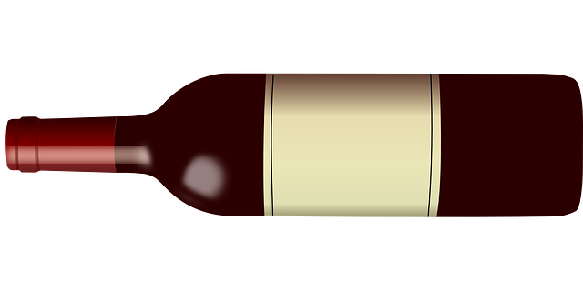
製造業のビジネスモデル
企業 から 消費者 へ
自動車
Business to Customer
家電製品
B to C
飲料製品

Slide 24

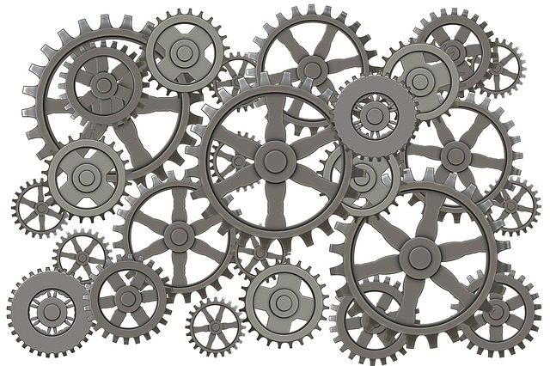
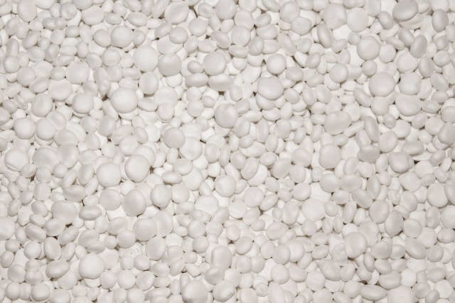
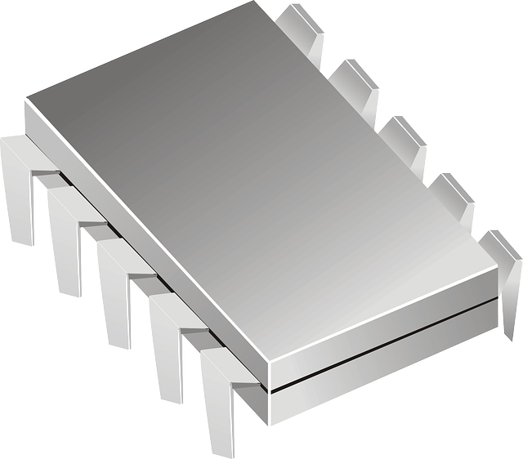
製造業のビジネスモデル
企業 から 企業 へ
PETボトル
機械部品
Business to Business
マイクロチップ
B to B
樹脂製品

Slide 25
まとめ

Slide 26
まとめ
製造業とは、
日本の産業の中でも日本経済を牽引する重要な産業の一つ
さまざまな分類がある
ものを作る各段階で「付加価値」をつけ、人々の役に立つものを作る
経営資源（ヒト・モノ・カネ・情報）を投入して付加価値を創出する
B to C, B to B がある

Slide 27
はじめての製造業
製造業とは

